Slide 2

فصل بهار
نویسنده :آوینا توکلی
آوینا توکلی

Slide 3
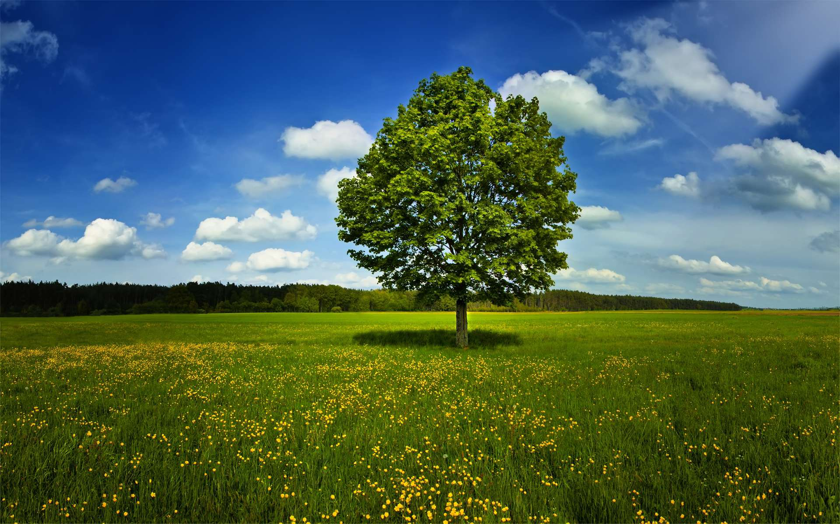
فروردین
محمد حسن در فرودین ماه که شکوفه ها باز می شود به دنیا آمد .
آوینا توکلی

Slide 4

اردیبهشت
من هوای اردیبهشت را دوست دارم.
آوینا توکلی

Slide 5

خرداد
مادرم در خرداد به دنیا آمد.
آوینا توکلی

Slide 6
جدول ماه های بهار
گل ها درفروردین زیبا هستند. | فروردین
هوا در اردیبهشت لذت بخش است. | اردیبهشت
خرداد تولد مامان زیبایم است. | خرداد
آوینا توکلی

Slide 7
با تشکر
پایان
آوینا توکلی

